Slide 1
Geochemie exogenních procesů
3.
Stability
Rovnováhy, Gibbsova funkce

Slide 2


Rovnovážná konstanta
Udává rozsah průběhu reakce před dosažením rovnováhy.
Je dána poměrem produktů a reaktantů reakce v rovnováze:
$$aA\left(g\right)+bB\left(g\right)↔cC\left(g\right)+dD(g)$$
$$K_{eq}=\frac{{\left[C\right]}^{c}{\left[D\right]}^{d}}{{\left[A\right]}^{a}{\left[B\right]}^{b}}$$
Definice rovnovážné konstanty: součin molárních koncentrací produktů chemické reakce umocněných na příslušné koeficienty z rovnice ku součinu molárních koncentrací výchozích látek umocněných na příslušné koeficienty.

Slide 3
Rovnovážná konstanta
Z definice vyplývá:
  Koncentrace pro vyjádření rovnovážné konstanty jsou vždy v mol.L⁻¹
  Produkty jsou vždy v čitateli.
  Reaktanty jsou vždy ve jmenovateli.
  Exponenty jsou vždy koeficienty ve vyčíslené rovnici.

Slide 4
Rovnovážná konstanta
Určuje poměr mezi reaktanty a produkty:
K > 10³ výrazněji převyšují produkty
K < 10⁻³ výrazně převyšují reaktanty
10³ > K > 10⁻³ výsledné koncentrace budou podobné

Slide 5


Pozn.
Konvenčně se do rovnice počítá pouze s koncentracemi plynů a kapalin (roztoků), protože pevné látky mají konstantní koncentraci, která je už zahrnuta v K.
Rovnovážná konstanta je závislá na teplotě (a v mnohem menší míře i na tlaku).
$${CaCO}_{3}(s)↔{Ca}^{2+}\left(aq\right)+{CO}_{3}^{2−}\left(g\right)$$
$$K_{eq}=\left[{Ca}^{2+}\right]\left[{CO}_{3}^{2−}\right]$$
$$K_{eq}={10}^{−8.4}$$

Slide 6


Slučování vodíku a dusíku na amoniak
$${3H}_{2}\left(g\right)+N_{2}\left(g\right)↔{2NH}_{3} (g)$$
$$K_{eq}= ?$$
Při teplotě 350 °C jsou rovnovážné molární koncentrace N₂ = 0,885; H₂ = 0,665; NH₃ = 1,230.
Jaká je hodnota rovnovážné konstanty?

Slide 7

Příklad
Calculate the value of the equilibrium constant, K_{c} , for the system shown, if 0.1908 moles of CO₂, 0.0908 moles of H₂, 0.0092 moles of CO, and 0.0092 moles of H₂O vapor were present in a 2.00 L reaction vessel were present at equilibrium.

Slide 8
Posouzení
Které procesy budou probíhat samovolně?

Slide 9
Posouzení
Které procesy budou probíhat samovolně?
  Roste celková entropie (ΔS > 0)
  Uvolňuje se energie (ΔH < 0)
Při posouzení tedy můžeme vycházet z ΔH, ΔS a T (energie částic).

Slide 10
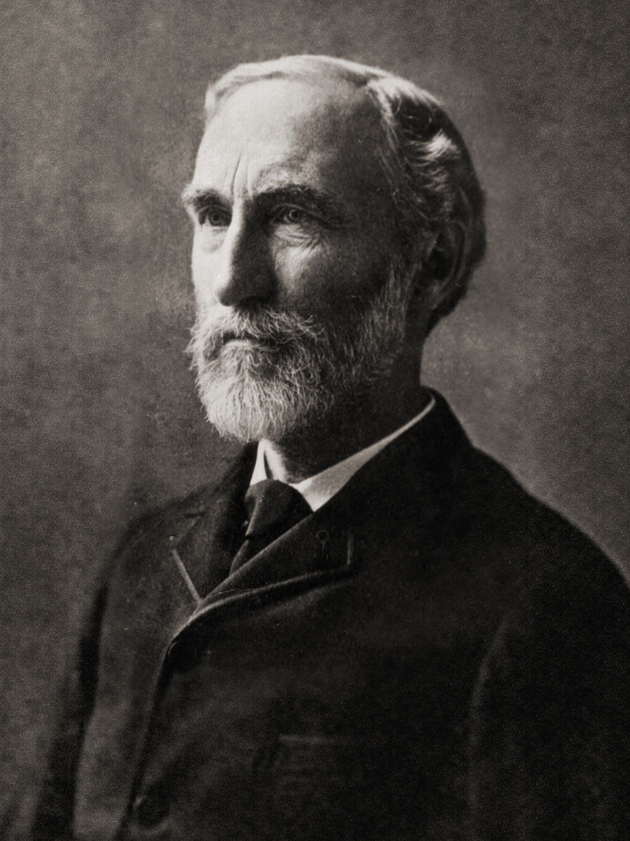
Gibbsova funkce
By Unknown. Uploaded by Serge Lachinov (обработка для wiki) - Frontispiece of The Scientific Papers of J. Willard Gibbs, in two volumes, eds. H. A. Bumstead and R. G. Van Name, (London and New York: Longmans, Green, and Co., 1906), Public Domain, https://commons.wikimedia.org/w/index.php?curid=7919387
Josiah Willard Gibbs
(1839 – 1903)

Slide 11
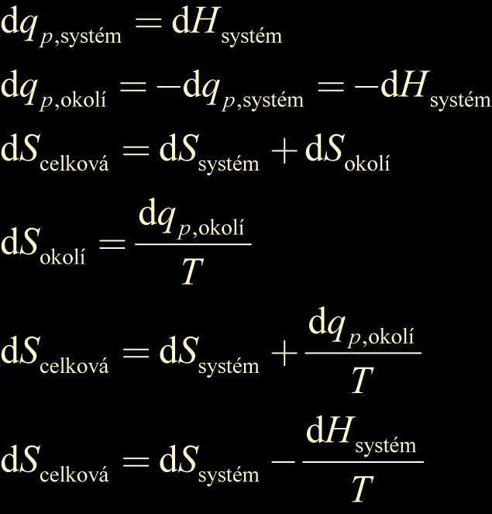
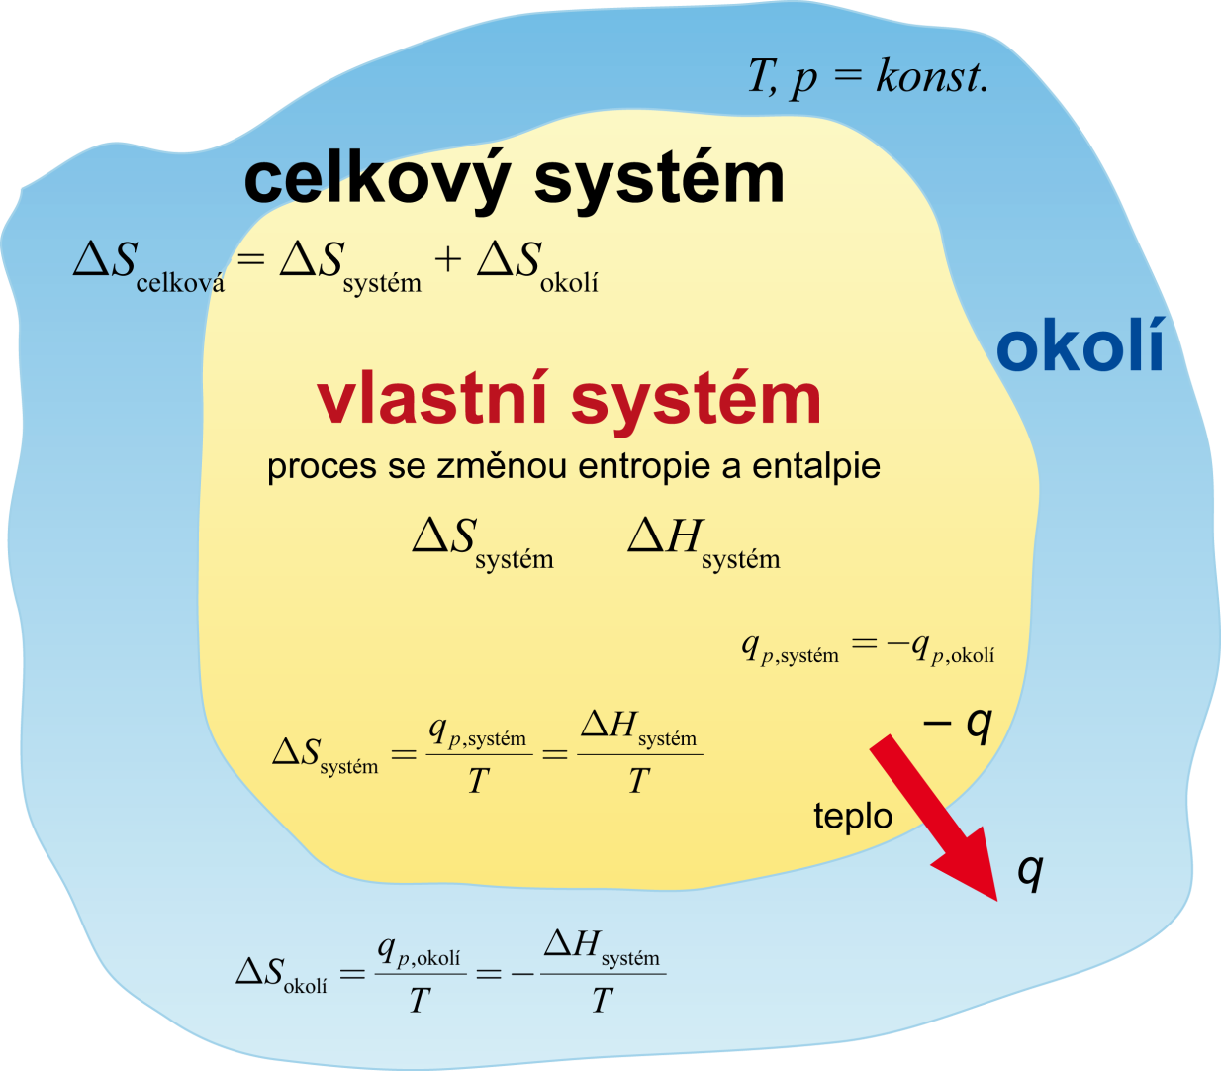
Gibbsova funkce
změna entropie systému
a okolí vyjádřena pomocí
termodynamických veličin,
vztahujících se k systému

Slide 12
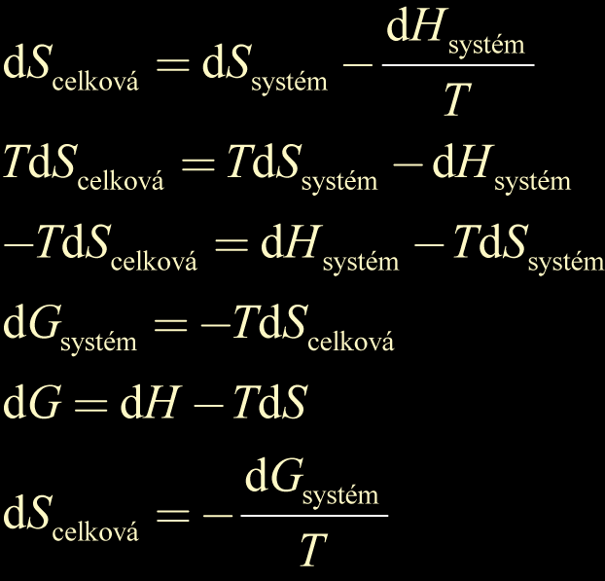
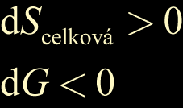

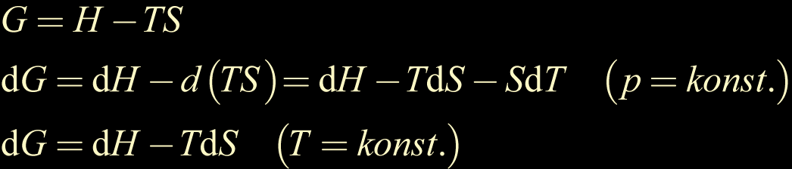
Gibbsova funkce
Přirozený proces
Termodynamická rovnováha
Gibbsova funkce

Slide 13
Zhodnocení Gibbsovy funkce
Z hodnoty ΔG můžeme posoudit, zda bude reakce probíhat za uvažovaných podmínek.
ΔG < 0 znamená, že stabilnější jsou produkty (mají menší hodnotu G) a reakce bude probíhat směrem dopředu.
ΔG > 0 znamená, že stabilnější jsou reaktanty a reakce bude probíhat směrem zpět.
V každém případě reakce nakonec dojde do rovnováhy a ΔG = 0!

Slide 14
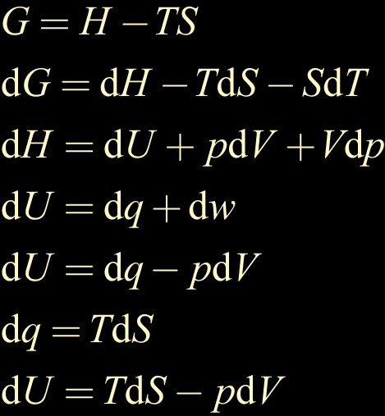
Gibbsova funkce

Slide 15
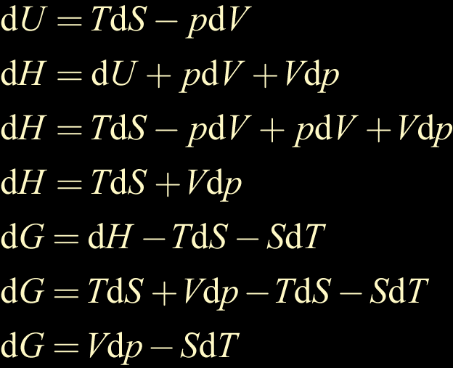
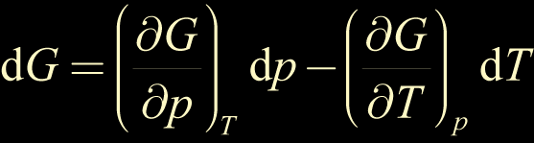
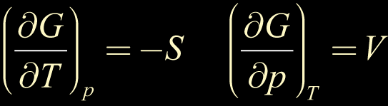
Gibbsova funkce

Slide 16
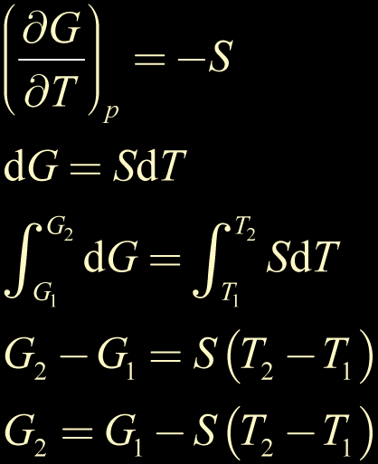
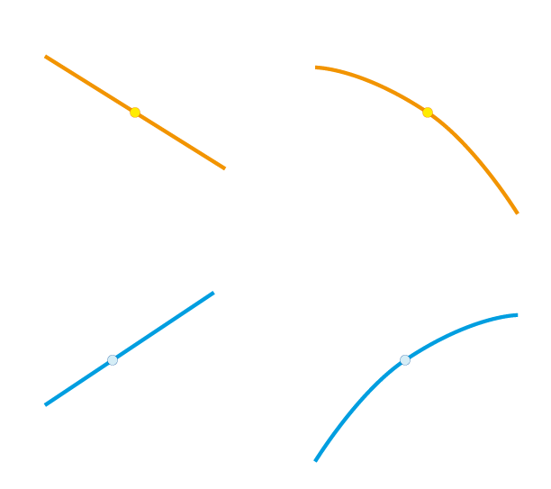

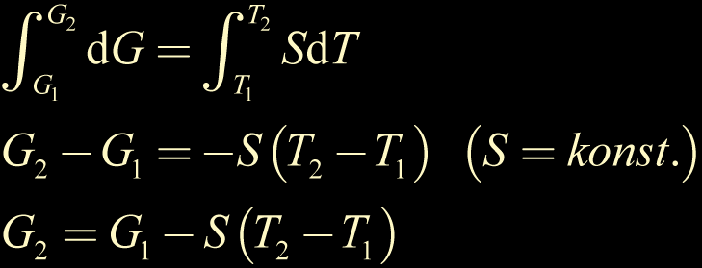
Závislost Gibbsovy funkce na teplotě a tlaku

Slide 17
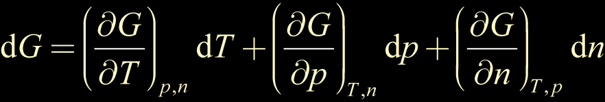
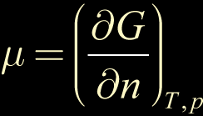

Závislost Gibbsovy funkce na složení
obecná závislost G na podmínkách
chemický potenciál
závislost G na p, T a složení pro látku A

Slide 18



Závislost chemického potenciálu na složení
Plynné roztoky
0 < X_{A}, X_{B} < 1; ln X_{A}, ln X_{B} < 0
výraz
je vždy záporný, míšením plynů vždy roste celková entropie

Slide 19
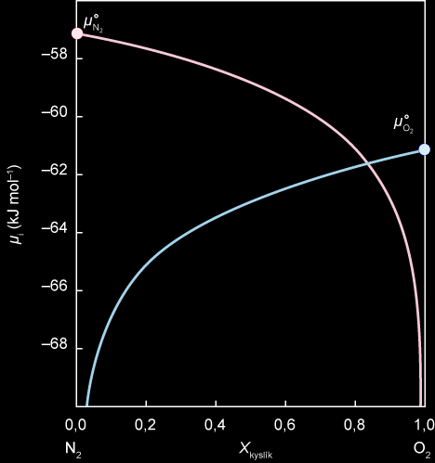
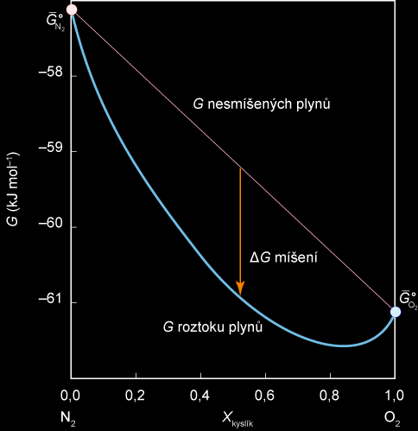
Plynné roztoky
Vznikem roztoku dojde vždy ke snížení chem. potenciálu jednotlivých plynů a tím i ke snížení hodnoty Gibbsovy funkce směsi plynů (dojde k růstu celkové entropie).

Slide 20
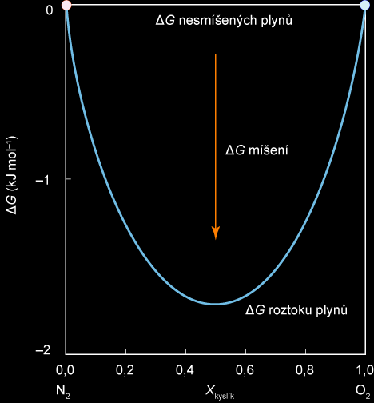
Plynné roztoky
Vznikem roztoku dojde vždy ke snížení chem. potenciálu jednotlivých plynů a tím i ke snížení hodnoty Gibbsovy funkce směsi plynů (dojde k růstu celkové entropie).

Slide 21
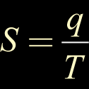

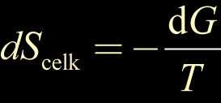
Souhrn
První zákon říká, jaké procesy v přírodě probíhají:
Probíhají je takové procesy, při kterých se zachovává energie.
Druhý zákon říká, kterým směrem procesy probíhají:
Procesy probíhají směrem, ve kterém celková entropie roste.
Entropie je definována vztahem
Měřítkem celkové změny entropie je Gibbsova funkce
Pro vztah mezi změnou Gibbsovy funkce a celkovou entropií platí

Slide 22

Souhrn
Hodnota Gibbsovy funkce závisí na teplotě, tlaku a složení
přičemž chemický potenciál μ látky A závisí na složení
kde μ° je roven hodnotě Gibbsovy funkce jednoho molu čisté látky.
V reálných systémech, jejichž chování se liší od ideálního, je nahrazena
koncentrace aktivitou a odchylky od ideality jsou soustředěny do
aktivitního koeficientu:

Slide 23
Jiný pohled
Můžeme vztah vyjádřit i jako:
H = G + TS
Entalpie látky pak obsahuje dvě složky:
  G – složka energie, která může být reakcí uvolněna, a proto udává nestabilitu látky (podobně jako potenciální energie).
  TS – složka energie, která je neodlučně vázána ve vnitřním neuspořádání látky a je chemickými reakcemi nedostupná.

Slide 24
Příklad 1a
Určete ΔG_{r}º pro rozpouštění kalcitu.
CaCO3 => Ca²⁺ + CO₃²⁻
    G_{f}º (Ca²⁺) = -553,54 kJ/mol
    G_{f}º (CO₃²⁻) = -527,89 kJ/mol
    G_{f}º (kalcit) = -1129,26 kJ/mol
Co to vypovídá o charakteru reakce? A o povaze rovnováhy (pokud víme, že aktivita iontů v roztoku za standardního stavu je rovna 1)?

Slide 25
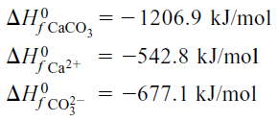
Příklad 1b
Jaké bude reakční teplo rozpouštění kalcitu?

Slide 26
Příklad 1c
Jaká bude změna entropie při rozpouštění kalcitu za standardních podmínek?
    S_{f}º (Ca²⁺) = -53,2 J/K
    S_{f}º (CO₃²⁻) = -56,9 J/K
    S_{f}º (kalcit) = 92,9 J/K

Slide 27
Příklad 1 finále
Jakou hodnotu bude mít ΔG_{r}º pro rozpouštění kalcitu spočítáme-li ho z hodnoty H a S pro standardní stav (tj. předchozí dva výpočty).

Slide 28
Příklad 2
Zjistěte (a) změnu Gibbsovy funkce a (b) celkovou změnu entropie při polymorfní přeměně 1 molu kalcitu na aragonit při teplotě 25 °C a tlaku 1 bar.
Gibbsova funkce kalcitu je –1128,84 kJ/mol a aragonitu –1127.79 kJ/mol.

Slide 29
Stabilita

Slide 30
Stabilita
za daných podmínek se systém snaží dosáhnout maximální celkové entropie, tedy minimální hodnoty Gibbsovy funkce
za rovnováhy jsou hodnoty molárních Gibbsových funkcí tedy chemických potenciálů jednotlivých složek v celém systému stejné bez ohledu na to, v jakých fázích se vyskytují

Slide 31
Stabilita
Pokud za daných podmínek (T, p a složení) existuje stav s nižší hodnotou Gibbsovy funkce, snaží se Příroda systém do tohoto stavu převést, protože tím zvýší celkovou entropii. Systém bude za daných podmínek nestabilní.
Pokud dosáhl systém za daných podmínek stavu s nejnižší hodnotou Gibbsovy funkce (nejvyšší celkovou entropií), vedla by změna stavu systému ke zvýšení hodnoty Gibbsovy funkce a tedy ke snížení celkové entropie. Takové změny Příroda nepřipouští. Systém bude za daných podmínek stabilní.

Slide 32
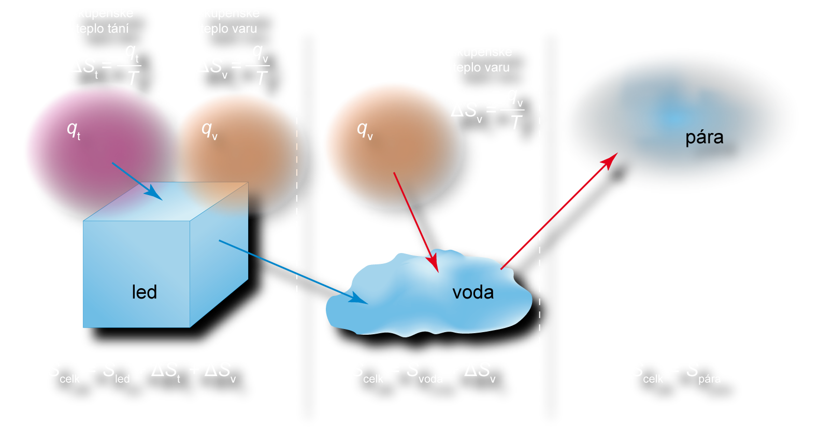
Porovnání celkových entropií
Složky entropií systému s H₂O v různých stavech.

Slide 33
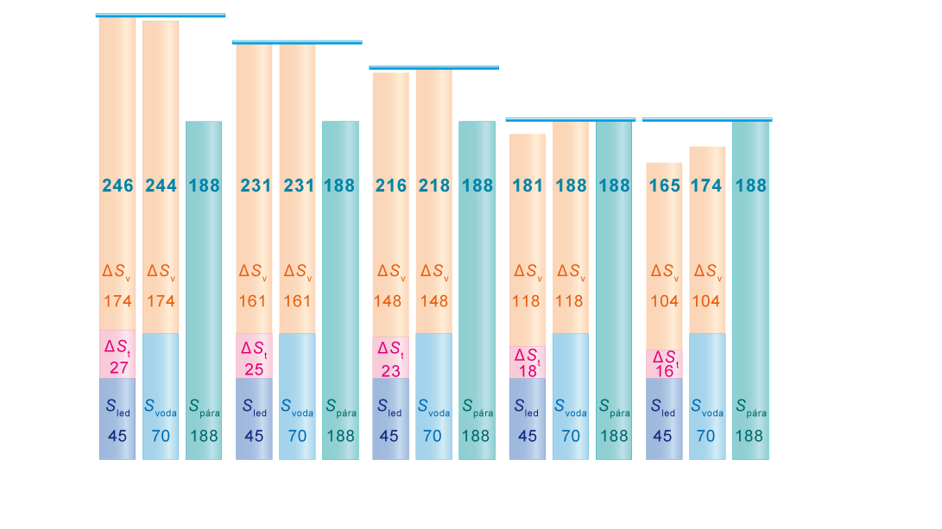
Celkové entropie systému s H₂O
Porovnání celkových entropií systému s H₂O v různých stavech při různých teplotách.
Pro ilustraci byla zanedbána teplotní závislost entropií ledu, vody, páry a skupenských tepel tání a varu na teplotě. Tyto změny entropií v závislosti na teplotě by mírně modifikovaly jednotlivé hodnoty, základní vztahy mezi celkovými entropiemi systému v jednotlivých stavech by však zůstaly stejné.

Slide 34
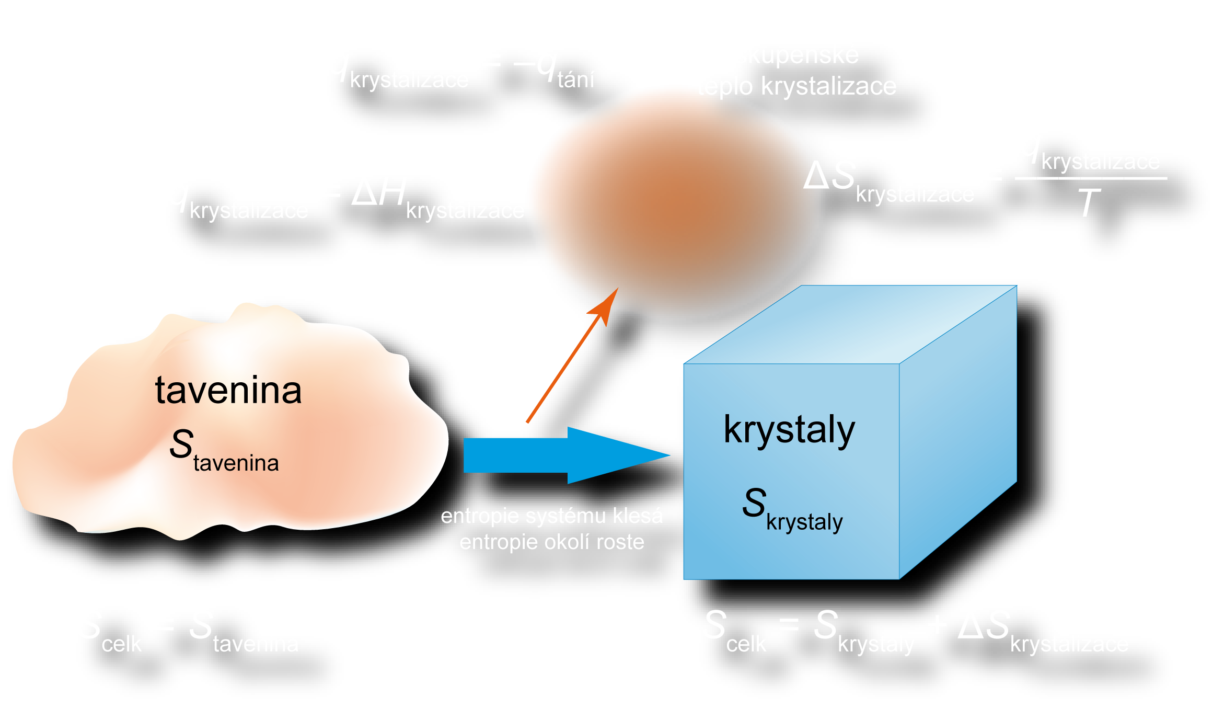
Porovnání entropie systému při krystalizaci
Notes:
Za daných podmínek teploty a tlaku bude stabilnější vždy stav systému s vyšší celkovou entropií. Protože jsou krystaly vždy uspořádanější fází, než taveniny, mohlo by se na první pohled zdát, že z termodynamického hlediska by měla být stabilnější tavenina, která má vyšší entropii. Krystalizace je však spojena s uvolněním tepla, které způsobí v okolí změnu entropie. Za vysokých teplot nestačí toto zvýšení entropie v okolí pokrýt pokles entropie spojený s krystalizací dané látky a látka je stabilní jako tavenina. Za nízkých teplot je naopak přírůstek entropie v důsledku uvolněného tepla v okolí tak velký, že kompenzuje i pokles entropie vlastní látky a látka se vyskytuje v krystalickém stavu. Celkové množství energie systému (energie vlastních krystalů a okolí) zůstává za libovolného stavu konstantní.

Slide 35
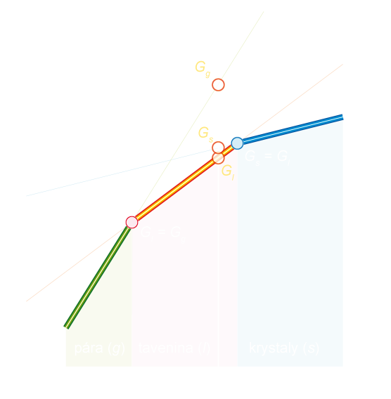



Závislost stability fází na teplotě a tlaku
Může se měnit tlak, teplota a složení zůstávají konstantní.
p
O stabilitě rozhoduje hodnota Gibbsovy funkce, která je ukazatelem na celkovou entropii systému. Za určitých podmínek T a p systém volí stav s nejnižší hodnotou Gibbsovy funkce (nejvyšší celkovou entropií).
S rostoucím tlakem roste Gibbsova funkce přímo úměrně vlastnímu objemu látek. Pro plyny roste nejrychleji, pro pevné látky nejpomaleji. Proto dostávají za vysokých tlaků přednost stav s nejmenším objemem (nejnižší hodnota Gibbsovy funkce).

Slide 36
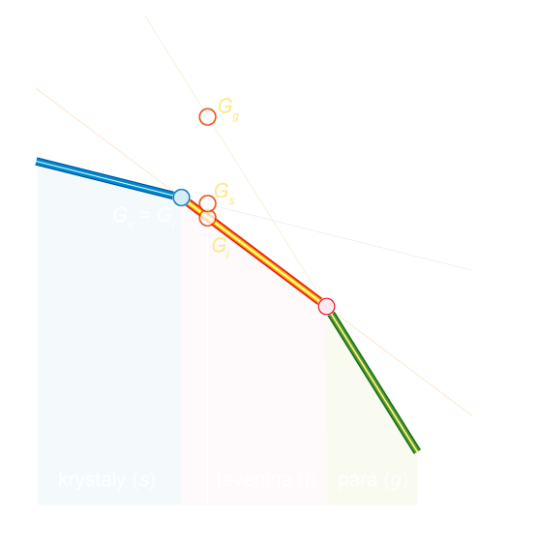


Závislost stability fází na teplotě a tlaku
Může se měnit teplota, tlak a složení zůstávají konstantní.
T
O stabilitě rozhoduje hodnota Gibbsovy funkce, která je ukazatelem na celkovou entropii systému. Za určitých podmínek T a p systém volí stav s nejnižší hodnotou Gibbsovy funkce (nejvyšší celkovou entropií).
S rostoucí teplotou klesá Gibbsova funkce přímo úměrně záporné hodnotě vlastní entropie systému. Pro krystalické fáze klesá nejpomaleji (nízká hodnota entropie), pro plynné fáze klesá nejrychleji (nejvyšší hodnota entropie). Proto dostávají při vysokých teplotách přednost nejméně uspořádané fáze.

Slide 37

Systémy s proměnlivým složením fází
chemické reakce
tavení ve vícesložkovém systému
rozpuštění ve vodě
Ke změnám v hodnotě chemických potenciálů jednotlivých složek a hodnot Gibbsovy funkce jednotlivých fází dochází nejen v důsledku změny teploty a tlaku, ale také v důsledku změny koncentrace složek v některých nebo všech fází.
Teplota a tlak jsou obvykle určeny zvnějšku systému, koncentrace složek v jednotlivých fázích se může měnit nejen dodáváním složek zvnějšku systému a odvodem složek mimo systém, ale také přechodem složek mezi jednotlivými fázemi.
Odvození základních vztahů
Pro modelovou reakci, která probíhá při určité teplotě a tlaku, je možné sledovat průběh hodnoty Gibbsovy funkce v závislosti na tom, jak „daleko“ reakce proběhne. Tlak a teplota se v průběhu reakce nemění a proto bude změna hodnoty Gibbsovy funkce v závislosti na teplotě a tlaku nulová. Při modelovém průběhu jsou na začátku v systému přítomny jen čisté výchozí látky A a B, na konci reakce jsou v systému přítomny jen čisté produkty C a D.
Průběh hodnot Gibbsovy funkce v závislosti na tom, jaká část výchozích látek se přeměnila na produkty, zároveň ukazuje, jak se mění celková entropie systému. Podle druhého zákona termodynamiky budou změny v systému směřovat k dosažení nejnižší hodnoty Gibbsovy funkce a tím k dosažení maximální celkové entropie.
Notes:
Příklad se sodíkem a chlorem ve vodě.

Slide 38


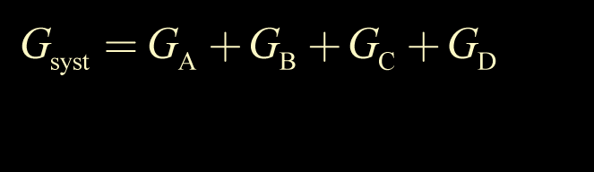
K vyjádření stupně přeměny výchozích látek na produkty je možné použít tzv. pokročilost reakce (rozsah reakce), která udává, jakou část cesty systém urazil od výchozích látek k produktům.
Změna v zastoupení složek v systému v závislosti na pokročilosti reakce ξ je pak dána vztahy
Hodnota Gibbsovy funkce systému je ve kterémkoliv okamžiku dána součtem hodnoty Gibbsovy funkce jednotlivých složek
Notes:
ksí

Slide 39
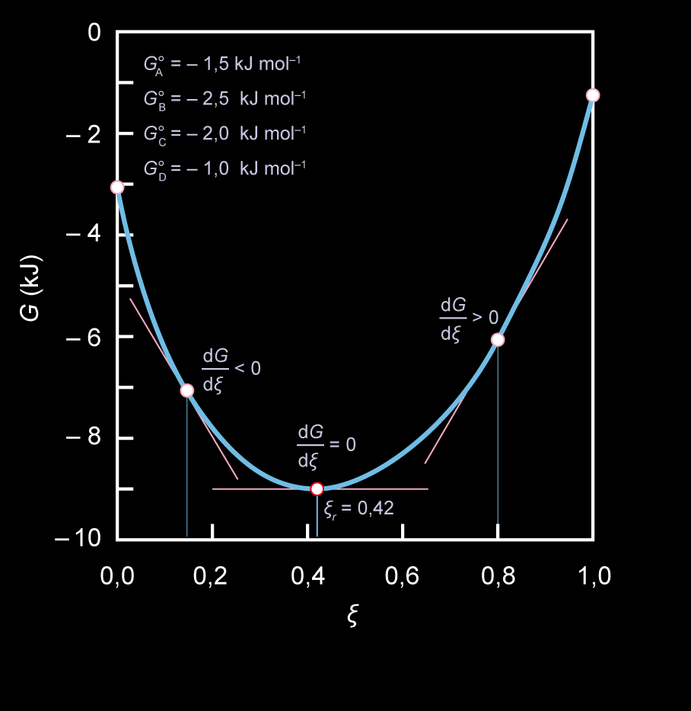
Závislost Gibbsovy funkce na pokročilosti reakce
o60

Slide 40
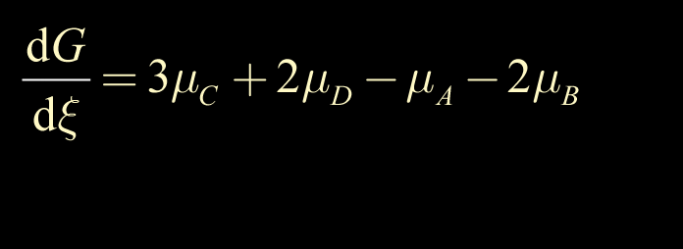


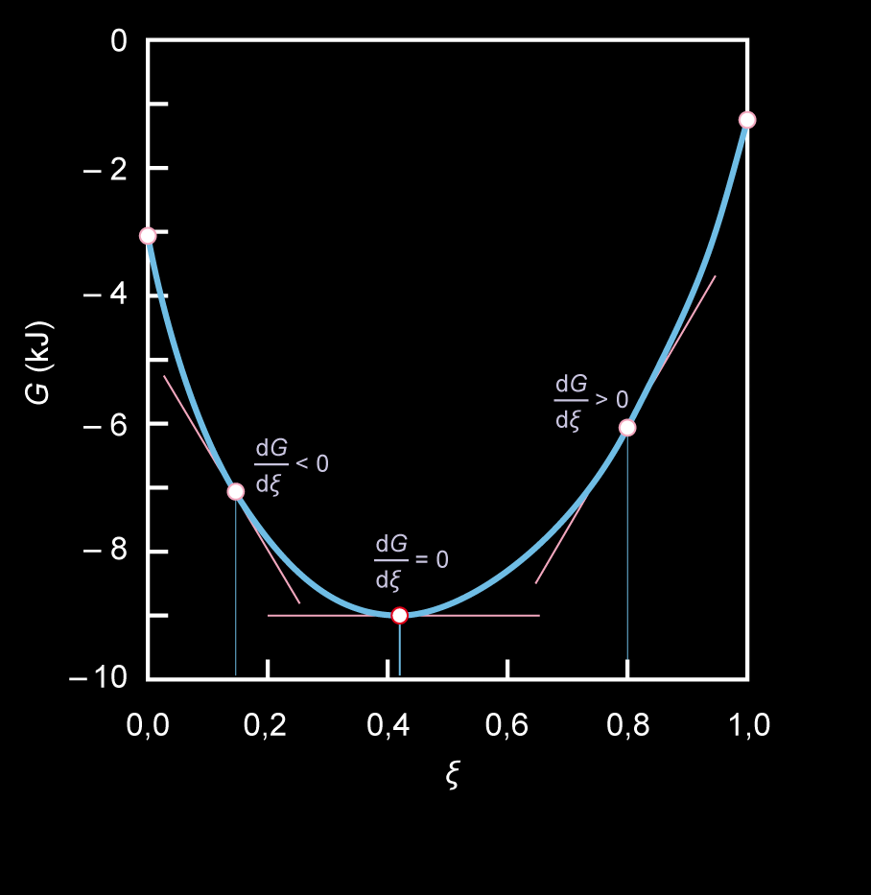

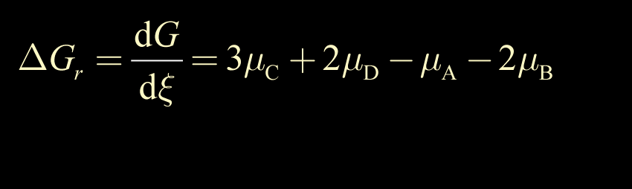
Pro závislost Gibbsovy funkce na pokročilosti reakce obdržíme
Hodnota dG/dξ představuje směrnici tečny k závislosti hodnoty Gibbsovy funkce na pokročilosti reakce. Pokud bude tato směrnice záporná, pak dojde dalším pokračováním reakce z leva do prava k poklesu Gibbsovy funkce a reakce bude mít tendenci pokračovat. Pokud bude směrnice kladná, pak by dalším pokračováním reakce hodnota Gibbsovy funkce systému rostla. Reakce bude mít naopak tendenci probíhat z prava do leva.
Minima Gibbsovy funkce a tedy rovnováhy bude dosaženo v bodě, kdy bude mít tato směrnice nulovou hodnotu.
Směrnice závislosti hodnoty Gibbsovy funkce na pokročilosti reakce se označuje jako reakční Gibbsova funkce ΔG_{r}
o60a

Slide 41
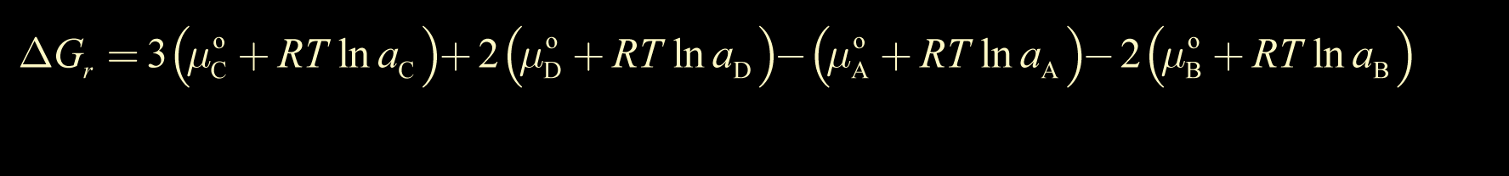
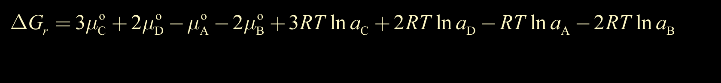
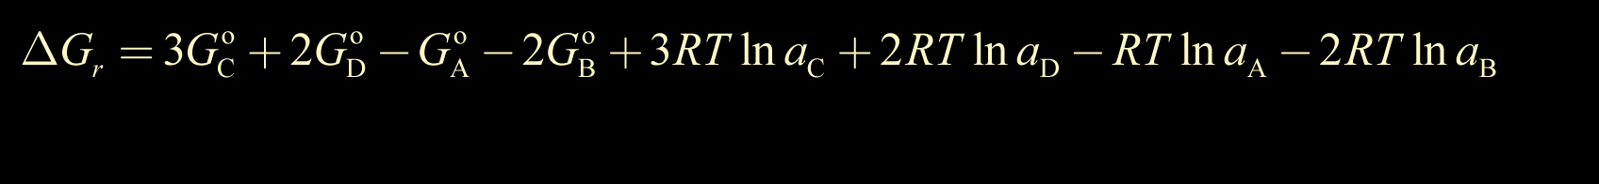
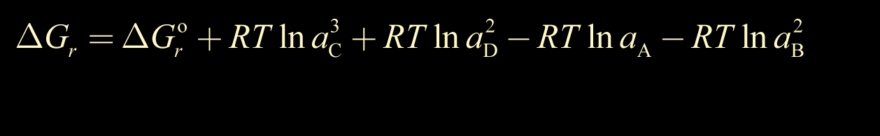
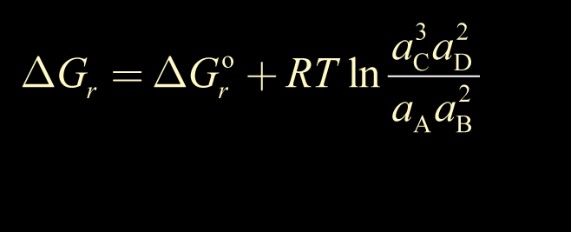

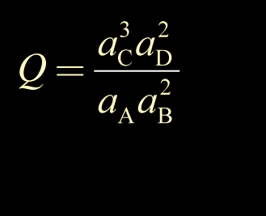
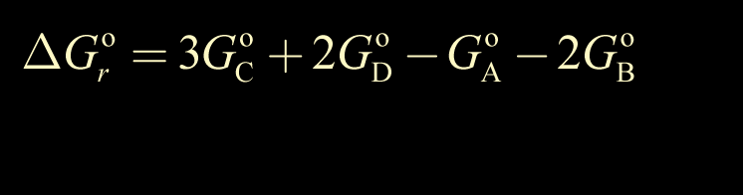
Dosazením za chemické potenciály a další úpravou
ΔG°_{r} je standardní Gibbsova reakční funkce (nebo standardní hodnota reakční Gibbsovy funkce) a je rovna rozdílu standardních hodnot Gibbsovy funkce látek na pravé straně a látek na levé straně chemické reakce. Koeficient Q se označuje jako reakční kvocient a je roven součinu okamžitých aktivit (koncentrací) produktů umocněných na příslušné koeficienty, děleného součinem aktivit (koncentrací) reaktantů umocněných na příslušné koeficienty.

Slide 42
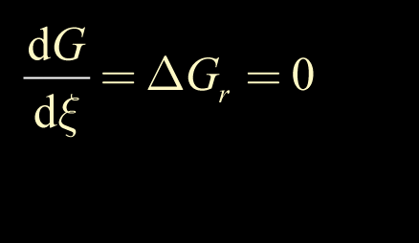

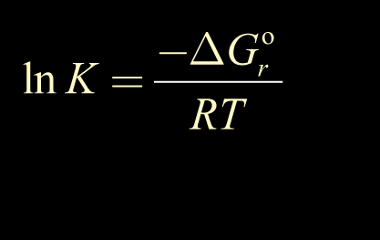
Za rovnováhy
Význam
Za rovnováhy je reakční Gibbsova funkce rovna nule, systém má tendenci v tomto stavu s nejnižší hodnotou Gibbsovy funkce setrvávat. Reakční kvocient Q se za těchto podmínek stává rovnovážnou konstantou K. Rovnovážná konstanta je jednoznačně určena rozdílem standardních hodnot Gibbsovy funkce látek, které se zúčastňují reakce.
Tento klíčový vztah platí pro jakékoliv přeměny, jejichž výsledkem je změna koncentrací některých nebo všech složek systému. V podstatě změny hodnoty Gibbsovy funkce systému není samotné „spojování“ a „rozpojování“ složek systému (atomů, iontů, molekul), ale změna jejich koncentrací v důsledku tohoto „spojování“ a „rozpojování“, tedy změna zředění a s tím spojená změna Gibbsovy funkce příslušné složky v podobě členu RT ln a.
Pokud by modelová reakce neprobíhala v prostředí, kde alespoň některé složky vytvářejí roztok – nedocházelo by ke změně koncentrace, hodnoty Gibbsovy funkce by zůstávaly konstantní. Za daných podmínek teploty a tlaku by dostala jednoznačně přednost kombinace látek, které mají při dané teplotě a tlaku nižší hodnotu Gibbsovy funkce (A a B nebo C a D). Jen změnou vnějších podmínek (teploty, tlaku nebo obou) lze dosáhnout stavu, kdy mohou být uvedené látky ve vzájemné rovnováze. V případě, že dané látky vytvářejí roztok, pak může systém dosáhnout minima Gibbsovy funkce i vnitřními změnami v systému změnou koncentrace složek v důsledku chemických reakcí, rozpouštění nebo tavení a krystalizace.

Slide 43
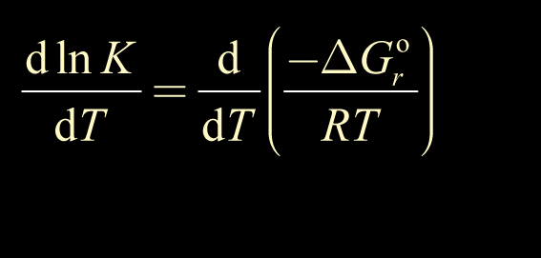
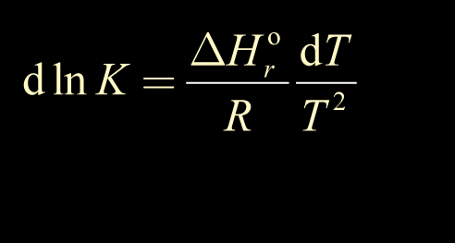
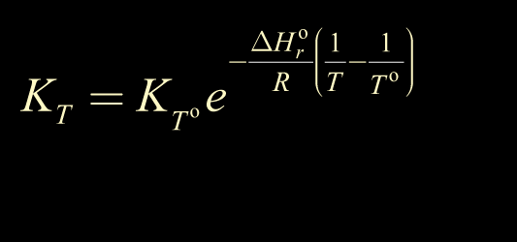
Závislost rovnovážné konstanty na teplotě
Uvedený vztah ukazuje, jak se změní rovnovážná konstanta K (přesněji ln K), když se změní teplota o hodnotu dT. Hodnota ΔH°_{r} je standardní reakční entalpie - rozdíl entalpií látek na pravé a levé straně reakce.

Slide 44
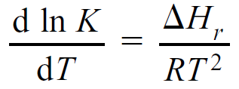
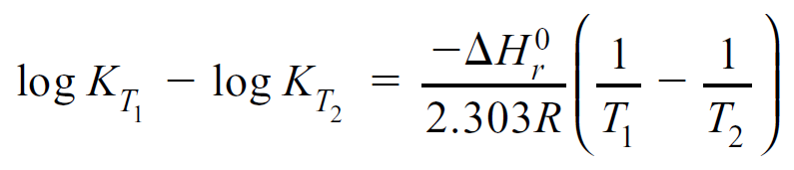
Van‘t Hoffova rovnice
Pro vyjádření změny K se změnou teploty
Můžeme integrovat na

Slide 45
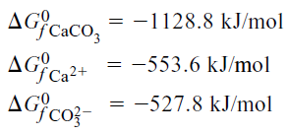
Příklad
Jaká je hodnota součinu rozpustnosti (= rovnovážná konstanta rozpouštění) kalcitu při 25 °C a 1 atm?

Slide 46
Příklad
V podzemních krasových systémech je průměrná teplota 10 °C. Jaká bude odpovídající disociační konstanta pro kalcit?

Slide 47
Souhrn
Základní principy platné při posuzování stability a přeměn systémů:
při jakémkoliv procesu se energie zachovává
při jakémkoliv procesu celková entropie roste
Z těchto dvou principů pak vyplývá
Pro Gibbsovu funkci a související veličiny pak platí
S pomocí těchto vztahů lze řešit jakýkoliv problém rovnováhy a přeměn.

Slide 48
Zdroje
Necitované obrázky jsou použity se svolením autora – doc. Josefa Zemana

